Slide 1
GPU 상에서 경량 블록 암호 PIPO의 최적 구현
김현준, 엄시우, 서화정

Slide 2
GPU 암호 구현
사물인터넷(IoT), 클라우드 컴퓨팅, 빅데이터 등의 확산으로 애플리케이션에 대한 고속 암호화 의 필요성이 대두 최신 그래픽 프로세서는 높은 처리 능력을 제공
GPU는 파일 또는 전체 디스크 암호화를 위한 암호화 보조 프로세서로 사용되어 CPU 암호화로 인한 성능 손실을 제거
CPU 사용량이 많은 SSL 서버에서 GPU를 보조 프로세서로 사용하면 암호화 부담에서 벗어 나 다른 작업에 CPU 성능을 사용 가능
GPU 최적화는 GPU가 이론적으로 얻은 암호 분석 결과 또는 축소된 버전을 합리적인 시간에 검증하는 데 사용
본 논문은 PIPO 키 탐색 위한 CUDA GPU 상의 최적 구현
PIPO 블록 암호에 비트슬라이싱 기법을 적용하여 최적화

Slide 3
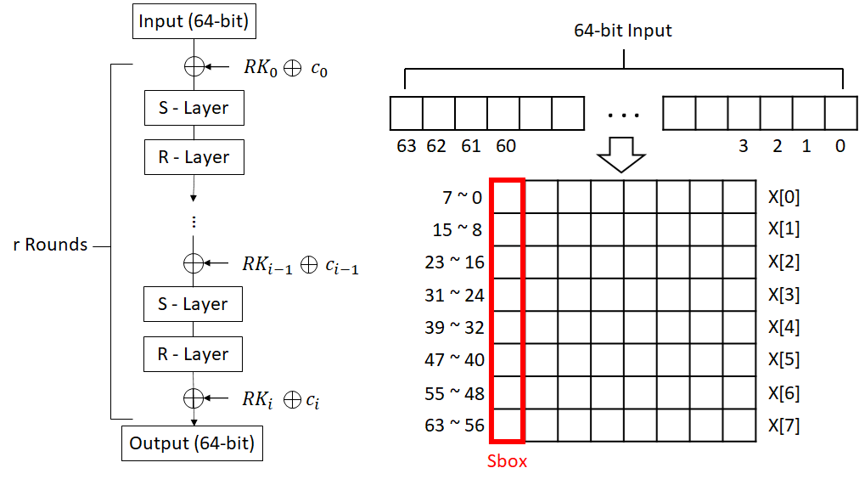
블록 암호 PIPO
PIPO는 ICISC 2020에서 처음 발표
제한된 리소스를 갖는 IoT 환경에 효율적
8 비트 AVR 구현 측면에서 128 비트 키를 사용 하는 다른 경량64비트블록암호보다 뛰어난 성능
적은 비용으로 부채널 대응 기법을 적용할 수 있는 장점
효율적인 마스킹 구현을 위해 개발
비선형 연산의 수를 최소화하는데 중점
SPN 구조
8-바이트 블록 사이즈
128-bit, 256-bit 키 사이즈
13 라운드, 17라운드
Fig. 1 Structure of PIPO block cipher[1]

Slide 4
Bitslicing
Eli Biham이 A Fast New DES Implementation in Software 라는 논문에서 처음 사용
비트슬라이싱은 여러 블록의 비트들을 각 순서대로 모아 비트 단위 의 연산하는 기법
여러 블록을 비트 연산 명령어와 병렬로 처리 가능
하드웨어에서 논리 회로를 구현하는 것처럼 단일 비트 논리 연산( AND , XOR , OR , NOT 등)로 함수을 표현
여러 블록 비트 슬라이싱 표현을 바꾸기 위한 packing 과정과 다시 원래 형태의 블록으로 되돌리기 위한 unpacking 과정이 추가되어 이러한 오버헤드도 고려 필요
Block 1
Block 2
Block 3
Block N-1
Block N
Register 1
1
1
0
0
1
0
0
1
0
1
1
0
0
0
0
1
1
0
1
0
1
0
1
0
Block
Register 2
Register 1
1 | 1 | 0 | 0 | 1 | 0 | 0 | 1
Register 3
Block
···
Register 2
0 | 1 | 1 | 0 | 0 | 0 | 0 | 1
Register 4
Block
Register 5
Register 3
1 | 0 | 1 | 0 | 1 | 0 | 1 | 0
Register 6
···
Register 7
Register 8

Slide 5
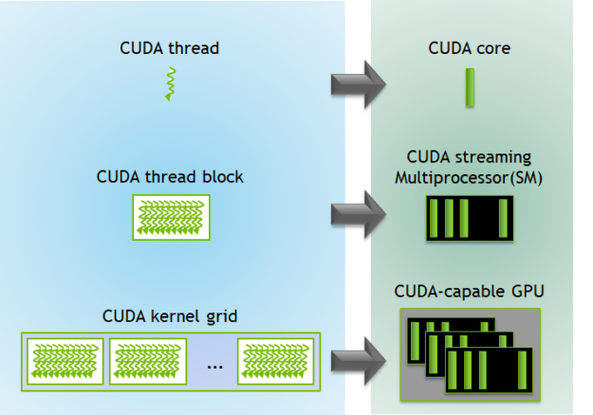
CUDA GPU
CUDA GPU 구조
커널: GPU에서 실행되는 함수
스레드 : 연산 단위
블록: 스레드 그룹
그리드: 블록 그룹
워프: 32개의 스레드 묶음
SM (Streaming Multi-processor): 1개의 워프 실행, 스레드를 동시에 실행
CUDA GPU에서 구현
하나의 스레드에서 하나의 password 해독되어 병렬로 동작
CUDA GPU 구현에서는 블록당 스레드 수, 그리드당 블록 수를 적절한 값 선택해야 최대의 성능을 달성

Slide 6
PIPO 비트슬라이싱 적용
제안기법에서는 GPU 코어의 32비트 연산을 고려하여 32블록의 병렬 구현 적용
packing 연산이 늘어나지만, 무차별 대입 공격에서는 평문에 1회 의 packing만 필요하므로 병렬 연산 전에 이를 처리 packing의 추가 연산은 고려하지 않음
많은 블록을 병렬 구현할 때는 키 스케줄링으로 라운드 키를 사전 생성하면 많은 저장공간 필요
키 스케줄은 사전에 수행하지 않음
__shared__ uint32_t subkeys[64 * threadSize];
__shared__ uint32_t subkeys2[64 * threadSize];
for (int i = 0; i < 64; i++) subkeys[i + threadIdx.x * 64] = key[i + tid * 128];
for (int i = 0; i < 64; i++) subkeys2[i + threadIdx.x * 64] = key[i + 64 + tid * 128];
for (int i = 1; i < 13; i= i+2) {
pipo_addRoundKey(X, subkeys + threadIdx.x * 64);
pipo_sBoxLayer(X); pipo_rLayer(X); pipo_update(X, i); pipo_addRoundKey(X, subkeys2 + threadIdx.x * 64); pipo_sBoxLayer(X); pipo_rLayer(X); pipo_update(X, i+1);
} pipo_addRoundKey(X, subkeys + threadIdx.x * 64); pipo_sBoxLayer(X); pipo_rLayer(X); pipo_update(X, 13); pipo_addRoundKey(X, subkeys + threadIdx.x * 64);
Fig. 5 PIPO encryption of the proposed method

Slide 7
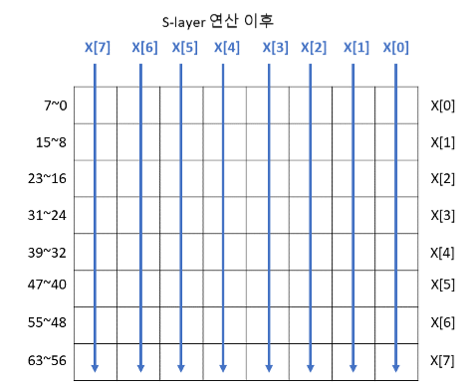
비트 순열 연산 최적화
기본적으로 PIPO는 그림 2와 같이 S-layer에서 byte 단위의 비트슬라이싱 연산이 적용
그림 3의 코드와 같이 S-Box에 입력하면 기존과 동일하게 연산 가능
__device__ void pipo_sBoxLayer(uint32_t* X) { register uint32_t T0, T1, T2; PIPO_SBOX(X[0], X[8], X[16], X[24], X[32], X[40], X[48], X[56]); PIPO_SBOX(X[1], X[9], X[17], X[25], X[33], X[41], X[49], X[57]); PIPO_SBOX(X[2], X[10], X[18], X[26], X[34], X[42], X[50], X[58]); PIPO_SBOX(X[3], X[11], X[19], X[27], X[35], X[43], X[51], X[59]); PIPO_SBOX(X[4], X[12], X[20], X[28], X[36], X[44], X[52], X[60]); PIPO_SBOX(X[5], X[13], X[21], X[29], X[37], X[45], X[53], X[61]); PIPO_SBOX(X[6], X[14], X[22], X[30], X[38], X[46], X[54], X[62]); PIPO_SBOX(X[7], X[15], X[23], X[31], X[39], X[47], X[55], X[63]);
}
Fig. 2 Block structure after S-layer
Fig. 3 Implementation of s-Layer with bit slicing on GPU

Slide 8
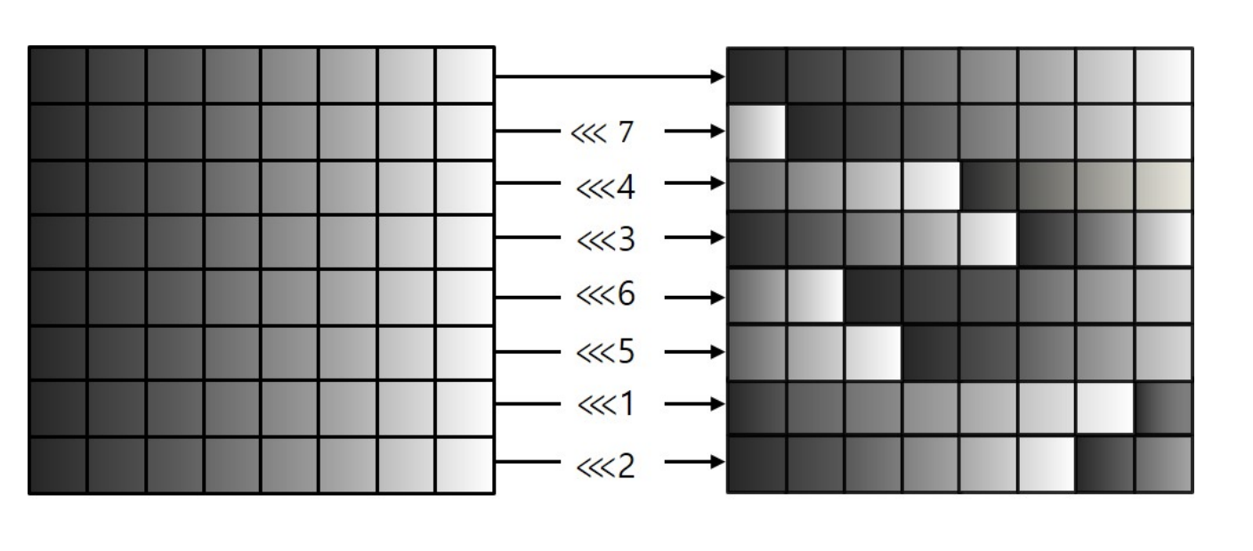
비트 순열 연산 최적화
R-Layer에서 8비트 로테이션 연산만으로 구성
이로 인해 8비트 프로세서에서 효율적인 구현
S-Box의 마지막 연산에서는 비트 교환 → R-Layer에서 로테이션가능
#define PIPO_SBOX(X0, X1, X2, X3, X4, X5, X6, X7)\ X5 ^= (X7 & X6); X4 ^= (X3 & X5); \
X7 ^= X4; X6 ^= X3; \ X3 ^= (X4 | X5); X5 ^= X7; \ X4 ^= (X5 & X6); X2 ^= X1 & X0; \ X0 ^= X2 | X1; X1 ^= X2 | X0; \ X2 = ~X2; X7 ^= X1; \ X3 ^= X2; X4 ^= X0; \ X6 ^= (X7 & X5); T0 = X7^X6; \ X6 ^= (X4 | X3); T1 = X3^X5 ; \ X5 ^= (X6 | X4); X2 ^= T0; \
T0 = X1 ^ T2; X1 = X0^T1; \
X0 = X7; X7 = T0; \
T1 = X3; X3 = X6; X6 = T1; \
T2 = X4; X4 = X5; X5 = T2;
R-Layer
S-Box bit slice implementation

Slide 9
비트 순열 연산 최적화
제안 기법는 32블록 병렬 비트슬라이싱 적용
비트의 교환은 레지스터 간에 값 교환으로 연산으로 변경
R-Layer에서 로테이션 필요 X → S-Box의 마지막 연산에서는 비트 교환 필요 X
S-Box에서 비트 교환을 하지 않고 R-Layer에서 수행
S-Layer에서 비트 교환을 위한 64번의 연산이 줄어들고 R-Layer에서 24번의 연산이 늘어남
#define PIPO_SBOX(X0, X1, X2, X3, X4, X5, X6, X7)\ X5 ^= (X7 & X6); X4 ^= (X3 & X5); \
X7 ^= X4; X6 ^= X3; \ X3 ^= (X4 | X5); X5 ^= X7; \ X4 ^= (X5 & X6); X2 ^= X1 & X0; \ X0 ^= X2 | X1; X1 ^= X2 | X0; \ X2 = ~X2; X7 ^= X1; \ X3 ^= X2; X4 ^= X0; \ X6 ^= (X7 & X5); T0 = X7^X6; \ X6 ^= (X4 | X3); T1 = X3^X5 ; \ X5 ^= (X6 | X4); X2 ^= T0; \
T0 = X1 ^ T2; X1 = X0^T1; \
X0 = X7; X7 = T0; \
T1 = X3; X3 = X6; X6 = T1; \
T2 = X4; X4 = X5; X5 = T2;
Reference implementation
#define PIPO_SBOX(X0, X1, X2, X3, X4, X5, X6, X7)\ X5 ^= (X7 & X6); X4 ^= (X3 & X5); \
X7 ^= X4; X6 ^= X3; \ X3 ^= (X4 | X5); X5 ^= X7; \ X4 ^= (X5 & X6); X2 ^= X1 & X0; \ X0 ^= X2 | X1; X1 ^= X2 | X0; \ X2 = ~X2; X7 ^= X1; \ X3 ^= X2; X4 ^= X0; \ X6 ^= (X7 & X5); T0 = X7^X6; \ X6 ^= (X4 | X3); T1 = X3^X5 ; \ X5 ^= (X6 | X4); X2 ^= T0; \
T2=X7; X1=X1^X4^(T1&T0); \
X0 = X0^T1;
Fig. 4 S-Box implementation of the proposed method

Slide 10
공유 메모리 사용
CUDA 구현에서 메모리에서 자주 호출되는 값은 성능 향상을 위해 공유 메모리 영역에 저장
제안 기법에서는 라운드 키 값을 공유 메모리 영역에 저장
값을 저장하기 위해 512바이트 필요
각각의 스레드 마다 하나의 암호 알고리즘이 동작하므로 키 값을 저장할 512바이트가 필요 따라서 라운드 키를 블록당 스레드 수 만큼 곱한 만큼 공유 메모리를 사용 함
이 때 커널에서 사용 가능한 공유 메모리의 크기를 넘지 않도록 블록당 스레드의 수를 조절해야 함
블록당 스레드 수와 그리드 당 블록 수는 성능에 영향을 미치기 때문에 최적 성능 을 달성하기 위해서는 적절한 선택 필요

Slide 11
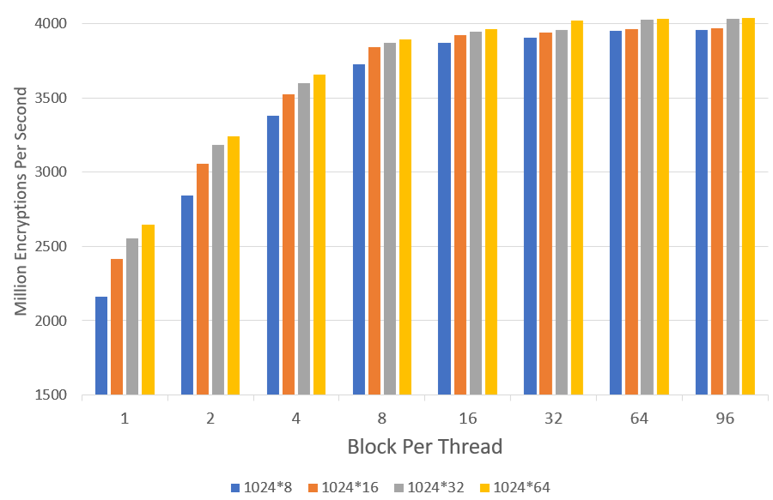
성능 측정
RTX 3060에서 Visual Studio 환경에서 구현
측정은 GPU로 데이터를 전송부터 커널 완료까지 측정
블록당 스레드 수와 그리드 당 블록 수를 조절하며 성능 측정
블록당 스레드 수와 그리드 당 블록 수가 많을 수록 높은 성능을 보임
Fig. 6 Comparison of the number of encryptions per second according to the number of blocks per grid and the number of threads per block

Slide 12
성능 측정
그리드 당 블록 수 65536, 블록당 스레드 수 96에서 높은 성능 초당 약 403,463,100회의 암호 연산을 수행
이전 연구의 PIPO 암호화 병렬 구현에 서 RTX 3070에서 초당 159,000,000을 처리 보다 약 2.5배의 높은 처리량
구현 목적과 GPU의 성능 차이는 있지만 비교적 큰 성능 향상을 보였다.
Fig. 6 Comparison of the number of encryptions per second according to the number of blocks per grid and the number of threads per block

Slide 13
결론
본 논문에서는 GPU 상에서 경량 블록 암호 PIPO를 최적 구현
비트슬라이싱 기법을 적용한 최적화 구현과 GPU 요소를 최대한 사용
결과적으로 RTX 3060에서 그리드 당 블록 수 65536, 블록당 그리드 수 96에서 초당 약 403,463,100회의 높은 처리량을 달성
추후 연구에는 추후 연구에는 더 다양한 환경 과 구현 기법의 성능 비교, 다른 32비트 프로세서 상에서 적용하여 효율적으로 동작하는지 확인

